Slide 1
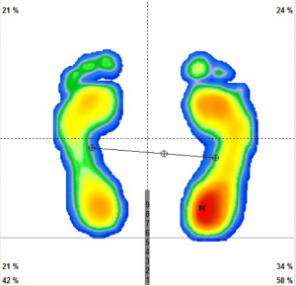

Sensitive insole
Разработка стельки в рамках усовершенствования Локомата
для НИИ фтизиопульмонологии
СПбПУ Петра Великого
ИММиТ
Мальцева Наталья

Slide 2
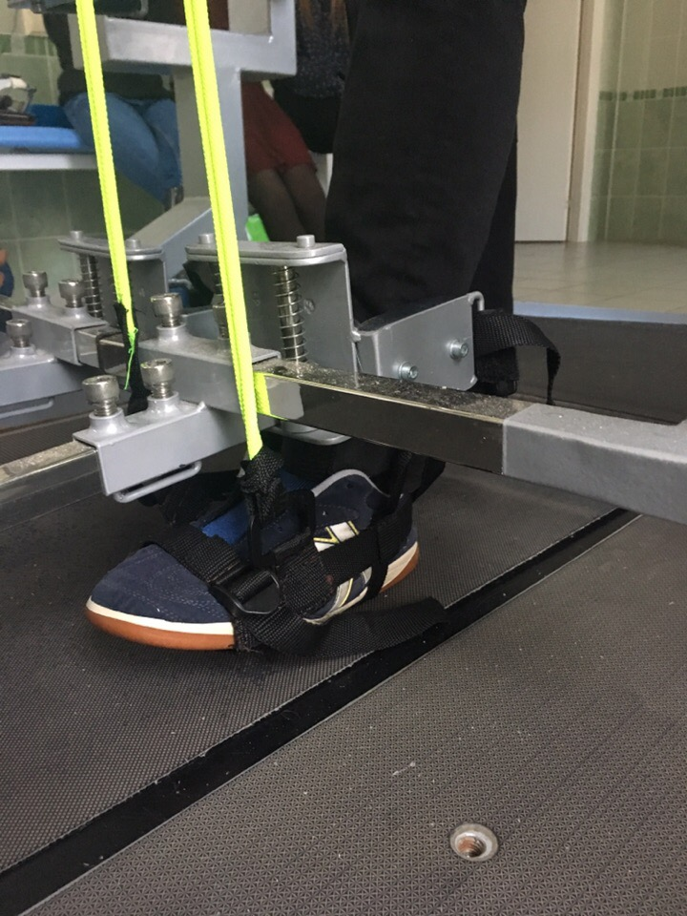
Локомат
это роботизированный ортопедический тренажер для восстановления навыков ходьбы, утраченных в процессе болезни или травмы, использующийся в комбинации с беговой дорожкой.

Slide 3
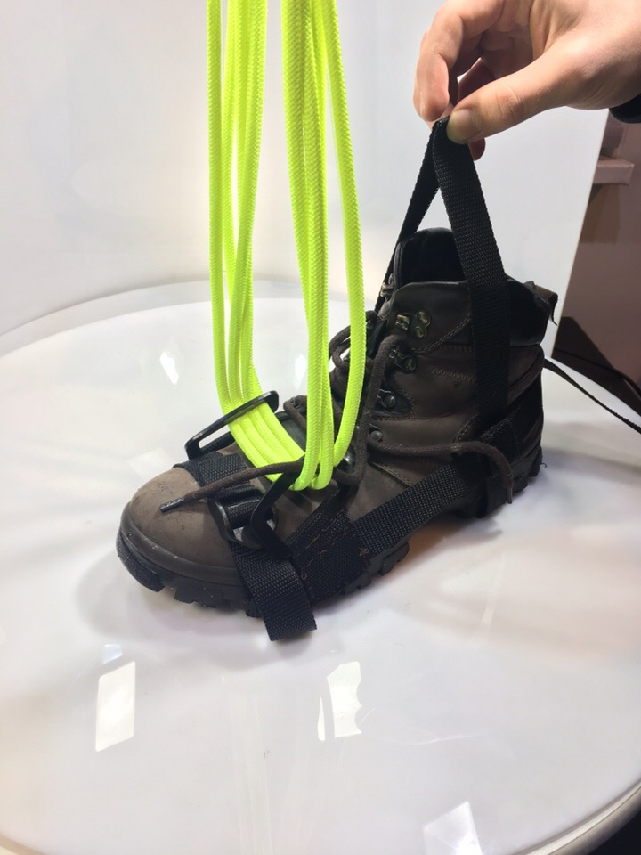
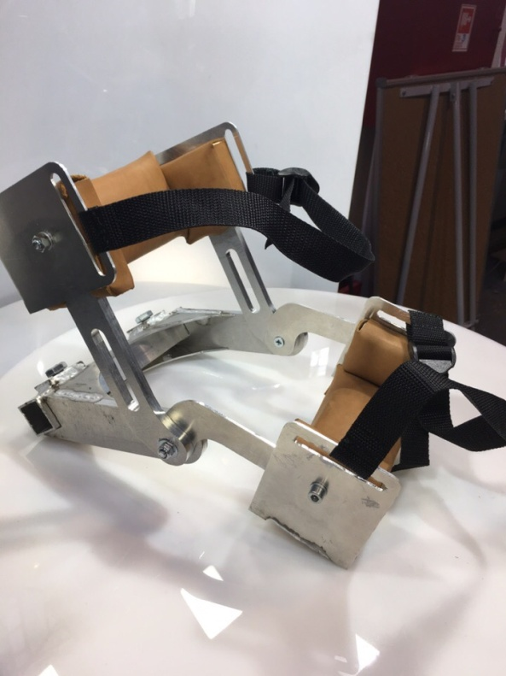
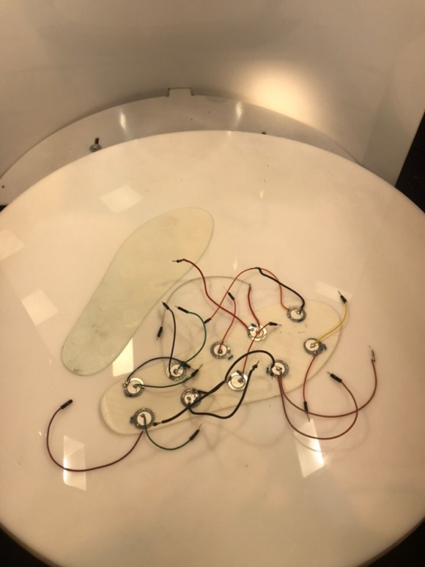
Разработка прототипа
Усовершенствование крепления для голени и стопы. Снятие нагрузок с коленных суставов. Разработка чувствительных стелек

Slide 4
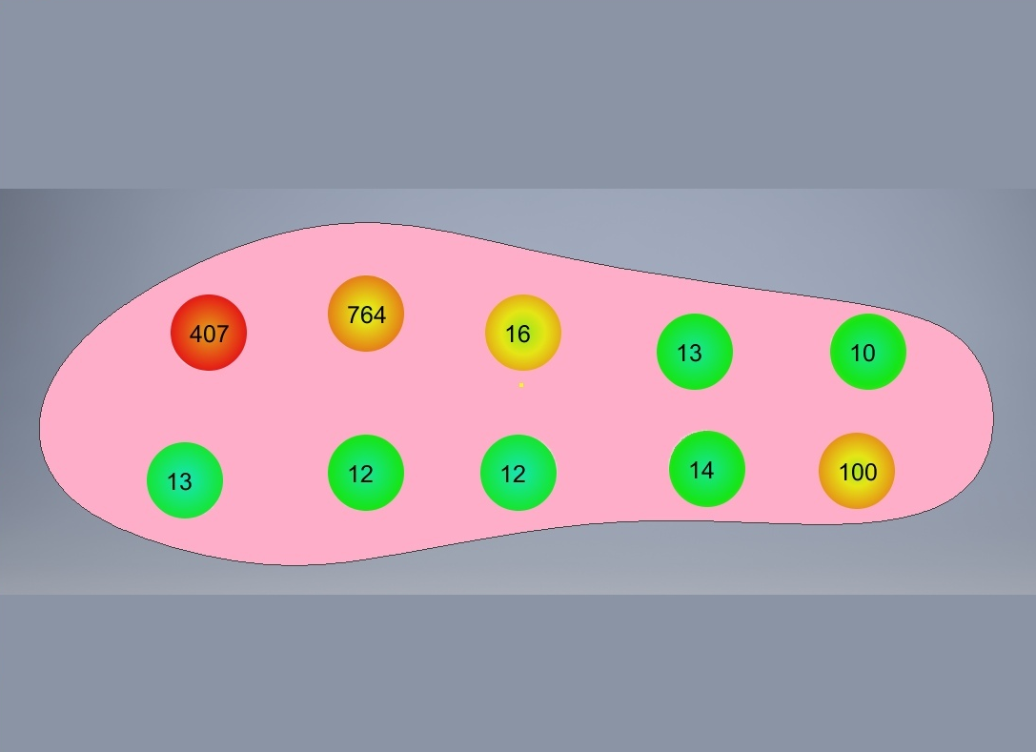
Формат получения результатов с прототипа

Slide 5
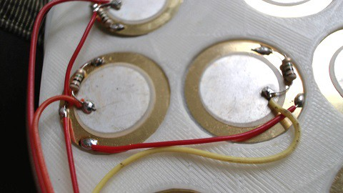
Этапы создания прототипа стельки
Разработка электрической схемы – использованы пьезоэлементы

Slide 6
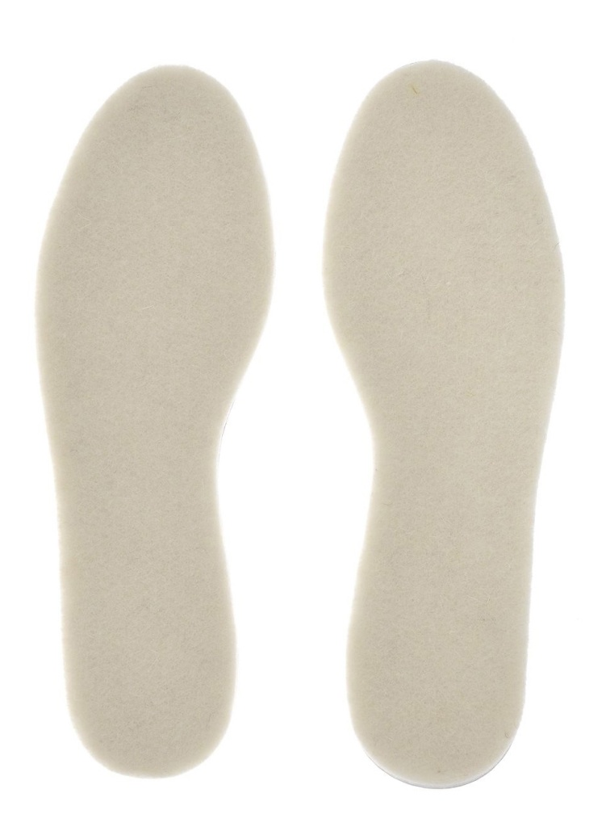
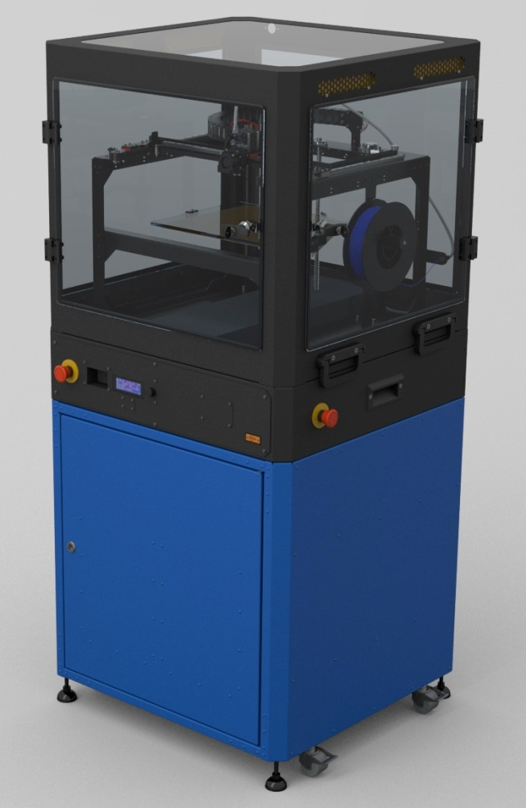
Печать стельки на 3D принтере из FLEX материала

Slide 7
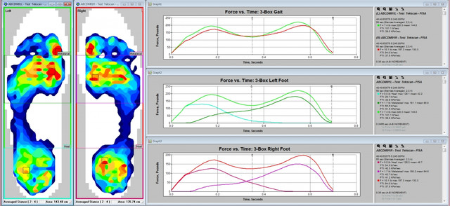
Планы по усовершенствованию
Аппроксимация данных с датчиков

Slide 8
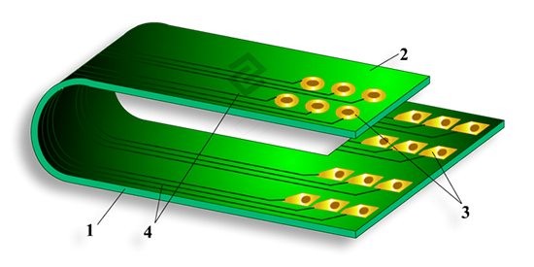
Планы по усовершенствованию
Разработка гибкой печатной платы

Slide 9
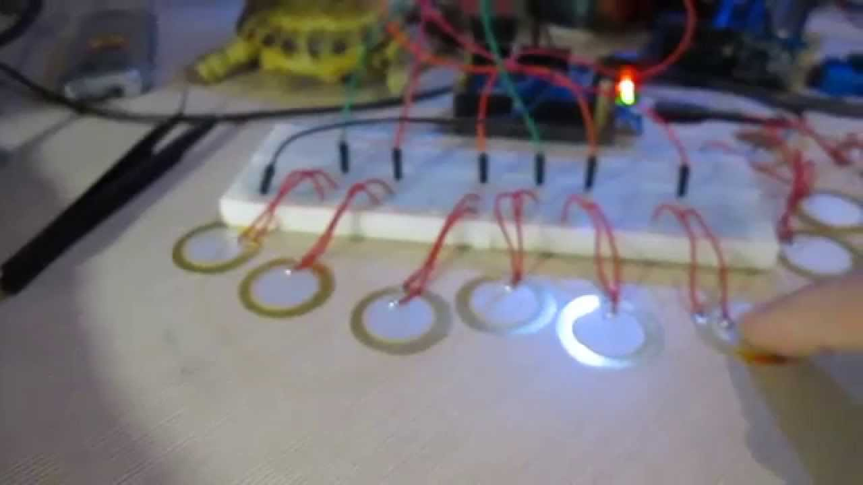
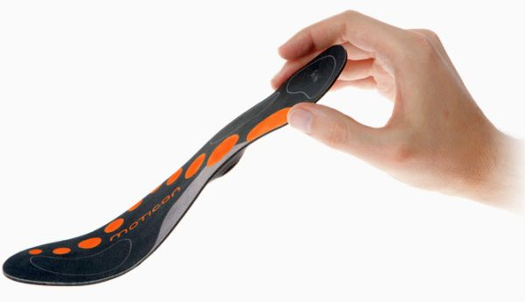
Усовершенствование датчиков

